Slide 1
Tauet Himmel den Gerechten
Ein Lied, das aus der Rorate in Jahrmarkt nicht weg zu denken war.

Slide 2
Tauet Himmel den Gerechten
Bei youtube.com

Slide 3
Wir blicken auf unsere Großeltern mit ihren Enkelkindern, daheim.
Unsere Eltern mussten tagtäglich zur Arbeit fahren. Die meiste Zeit unserer
Kindheit haben wir mit unseren Großeltern verbracht. Die Großmutter war
zuständig für die Hausaufgaben, unser leibliches Wohl, man kann sagen
für die ganze Erziehung. Heute noch bin ich dankbar für die damals
strenge Erziehung, sie hat mich Disziplin, Korrektheit, Aufrichtigkeit und
Freundlichkeit gelernt. Damals war es für mich noch nicht klar, warum man
alles befolgen muss, oft wollte ich rebellieren, heute weiß ich, es war ein
Grundstein für mein Leben, auch wenn es öfter heute noch schwer fällt
allen Tugenden gerecht zu werden. Es folgen Fotos aus unserem Archiv.

Slide 4
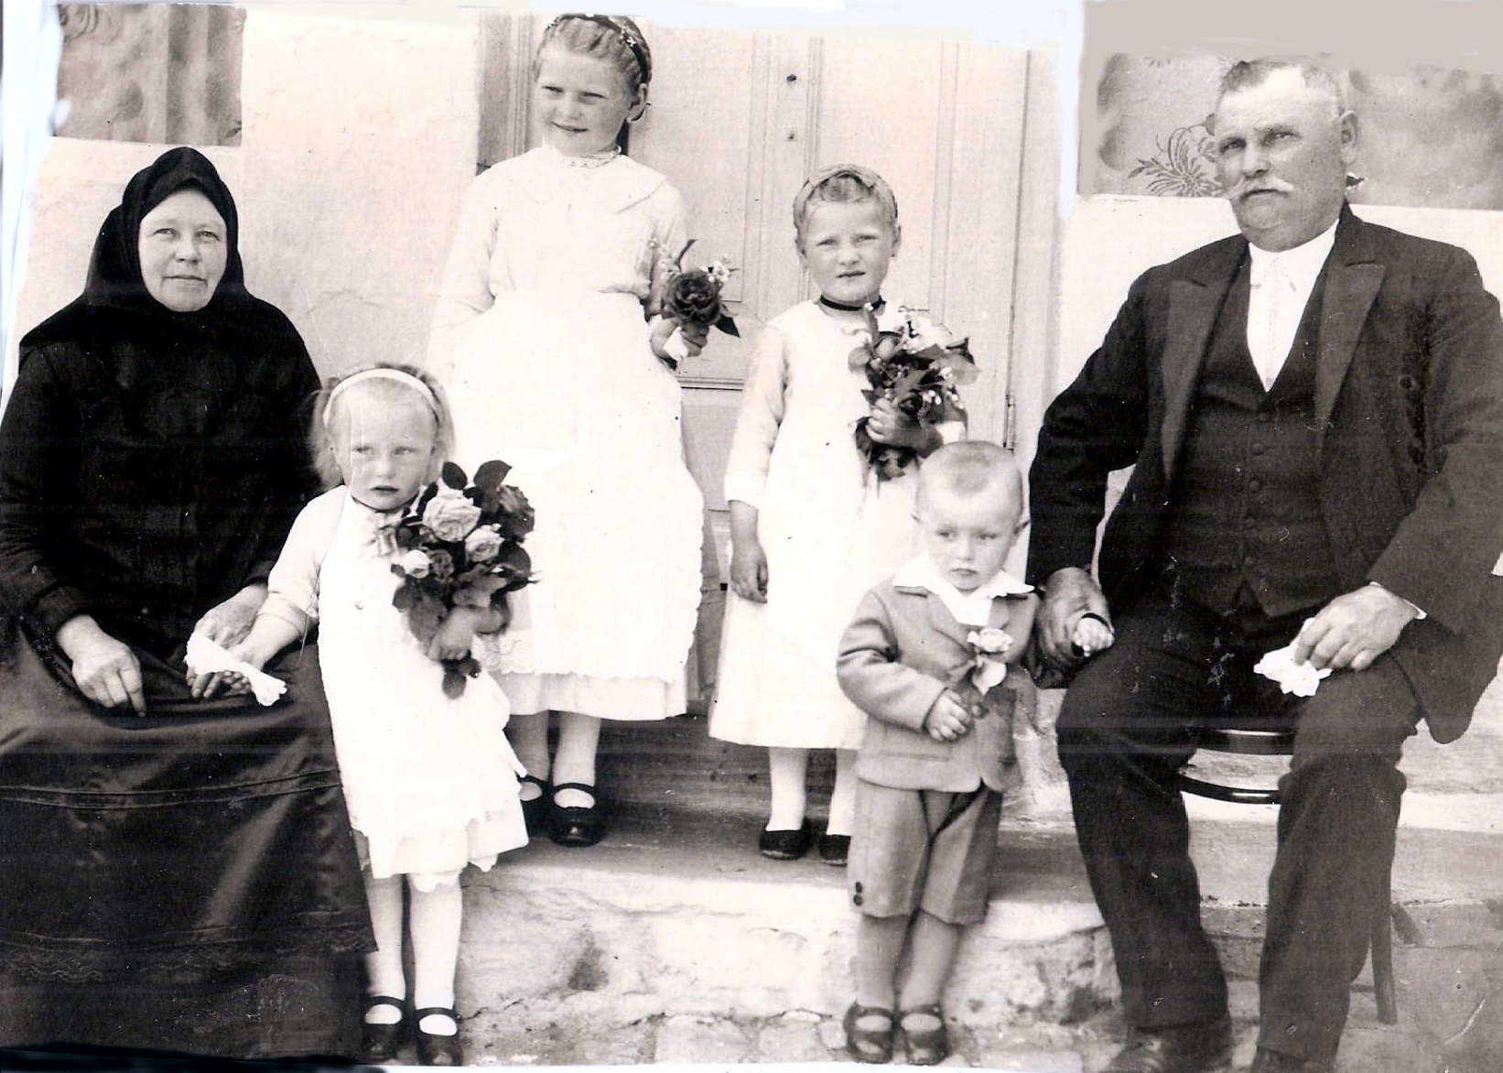
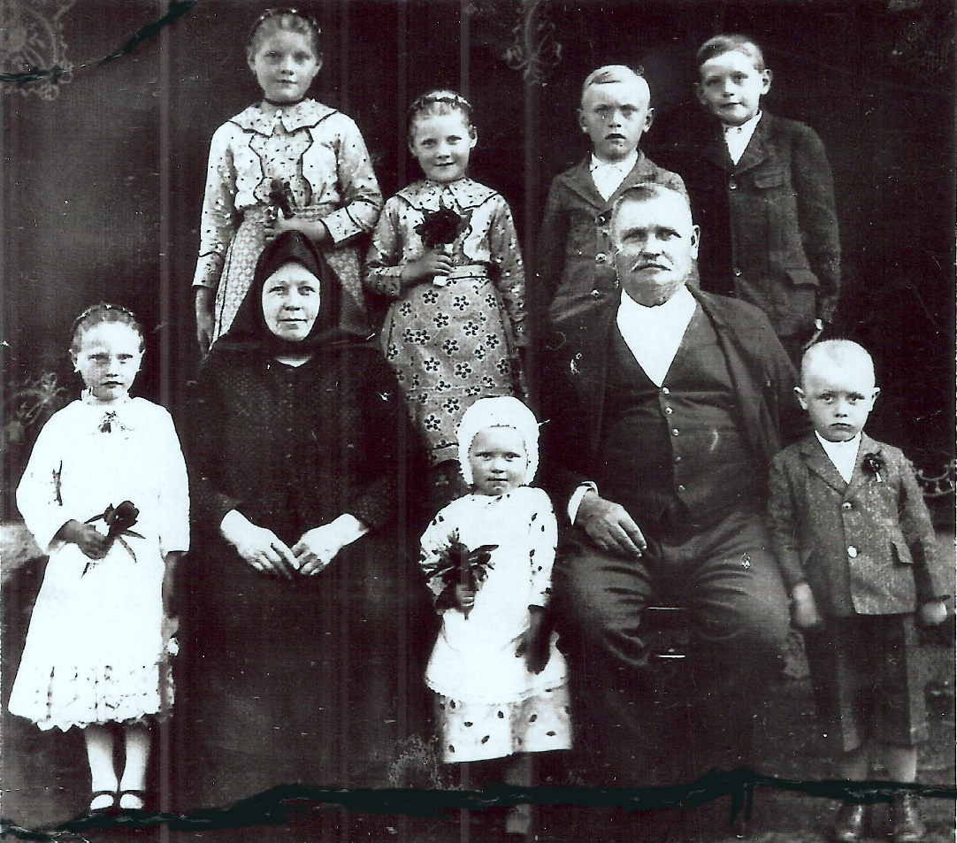

Slide 5
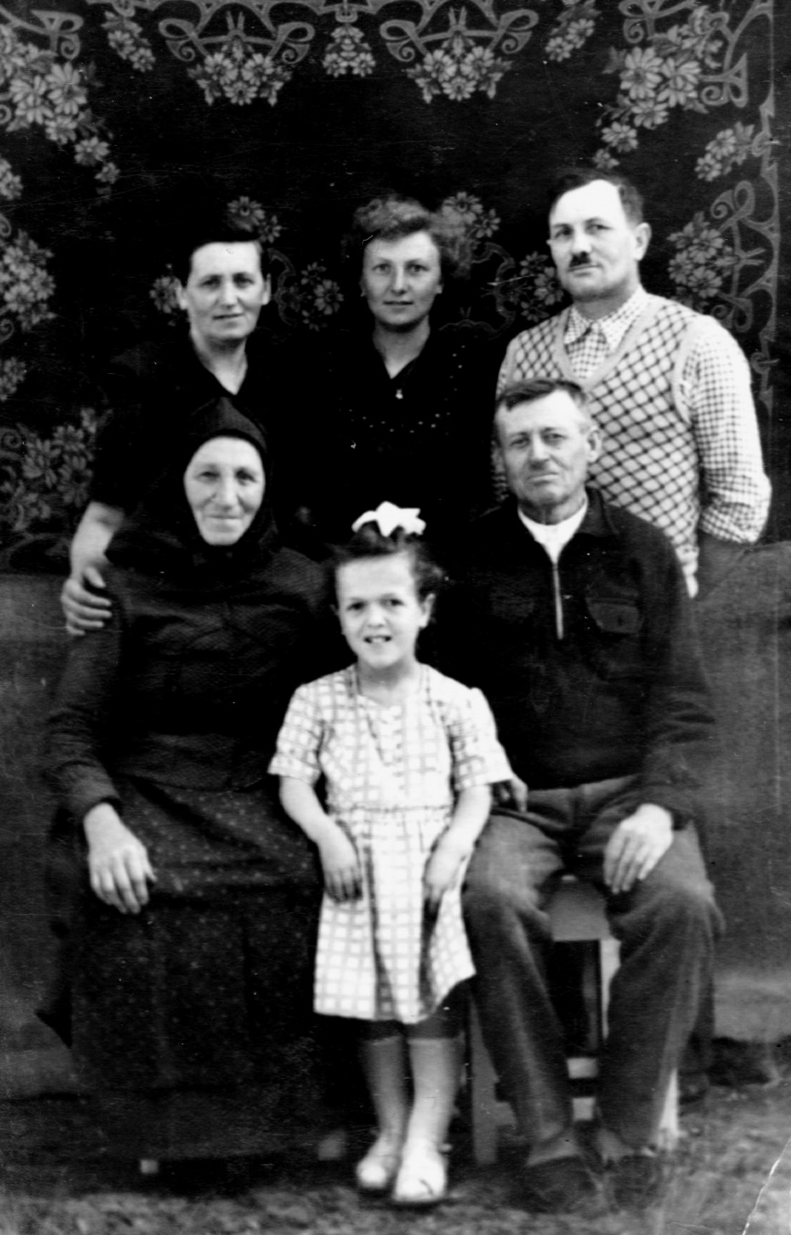
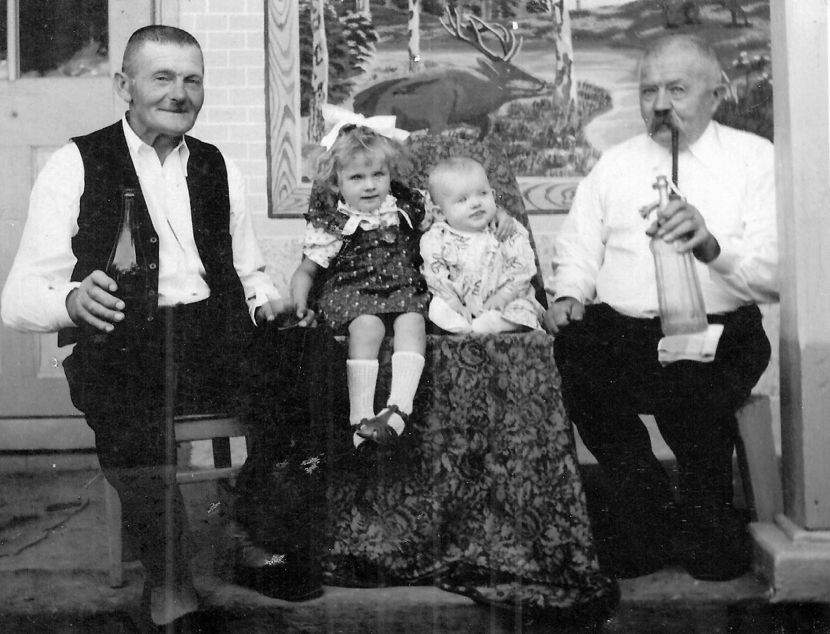

Slide 6
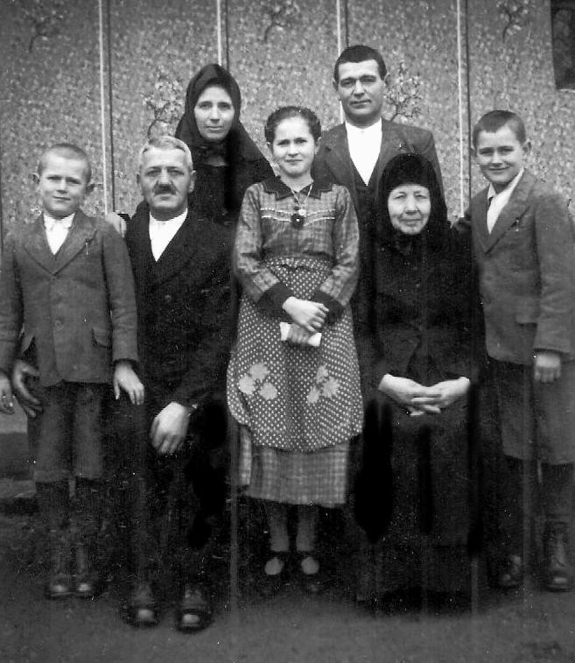
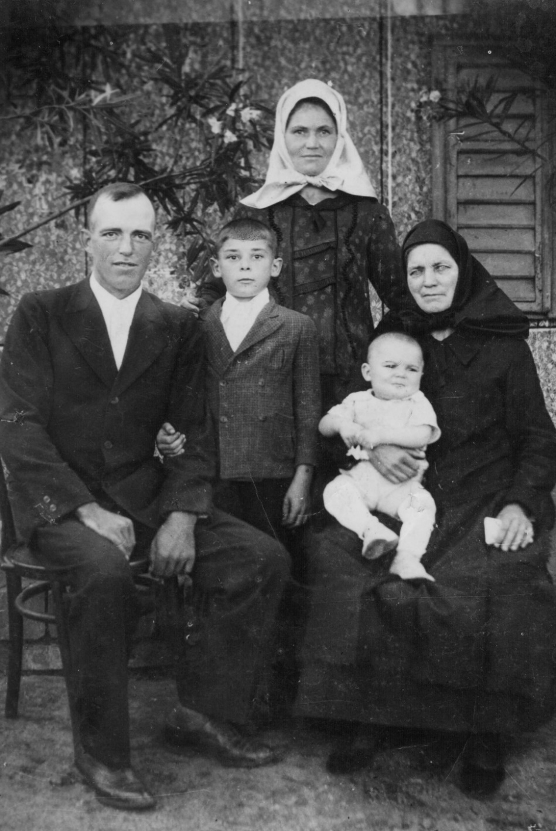

Slide 7
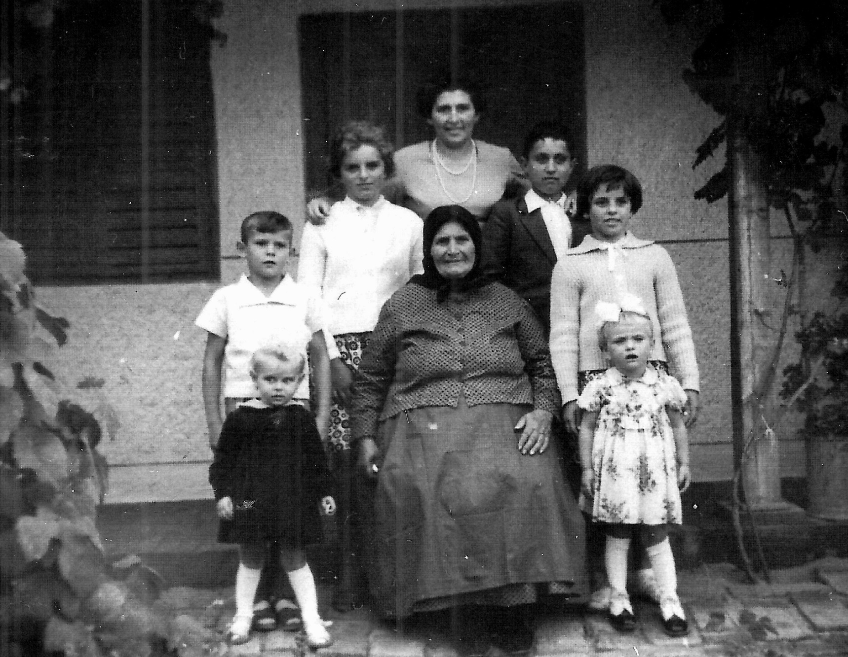
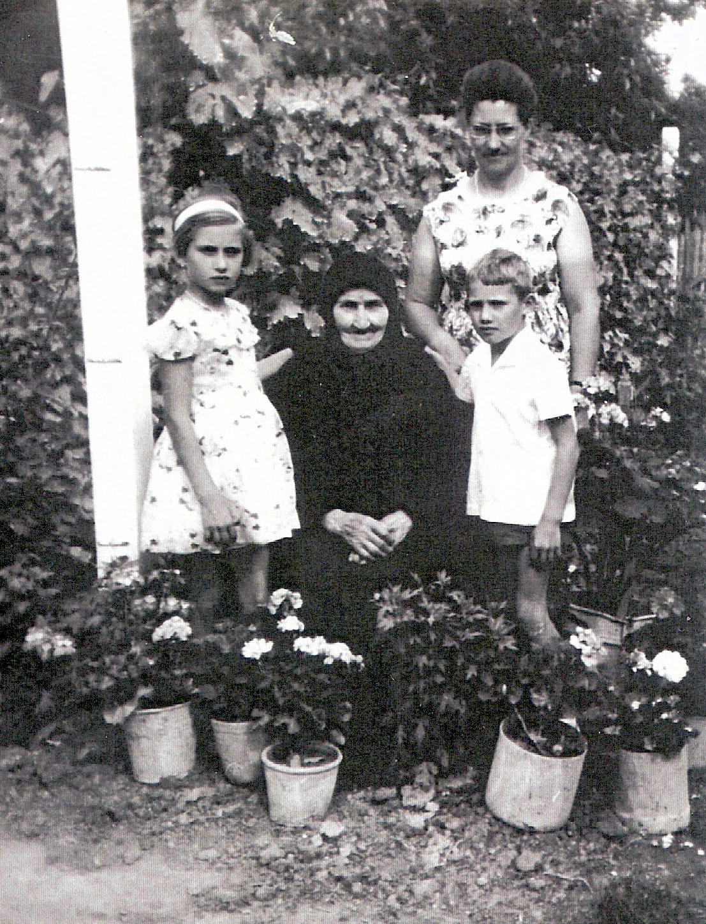

Slide 8
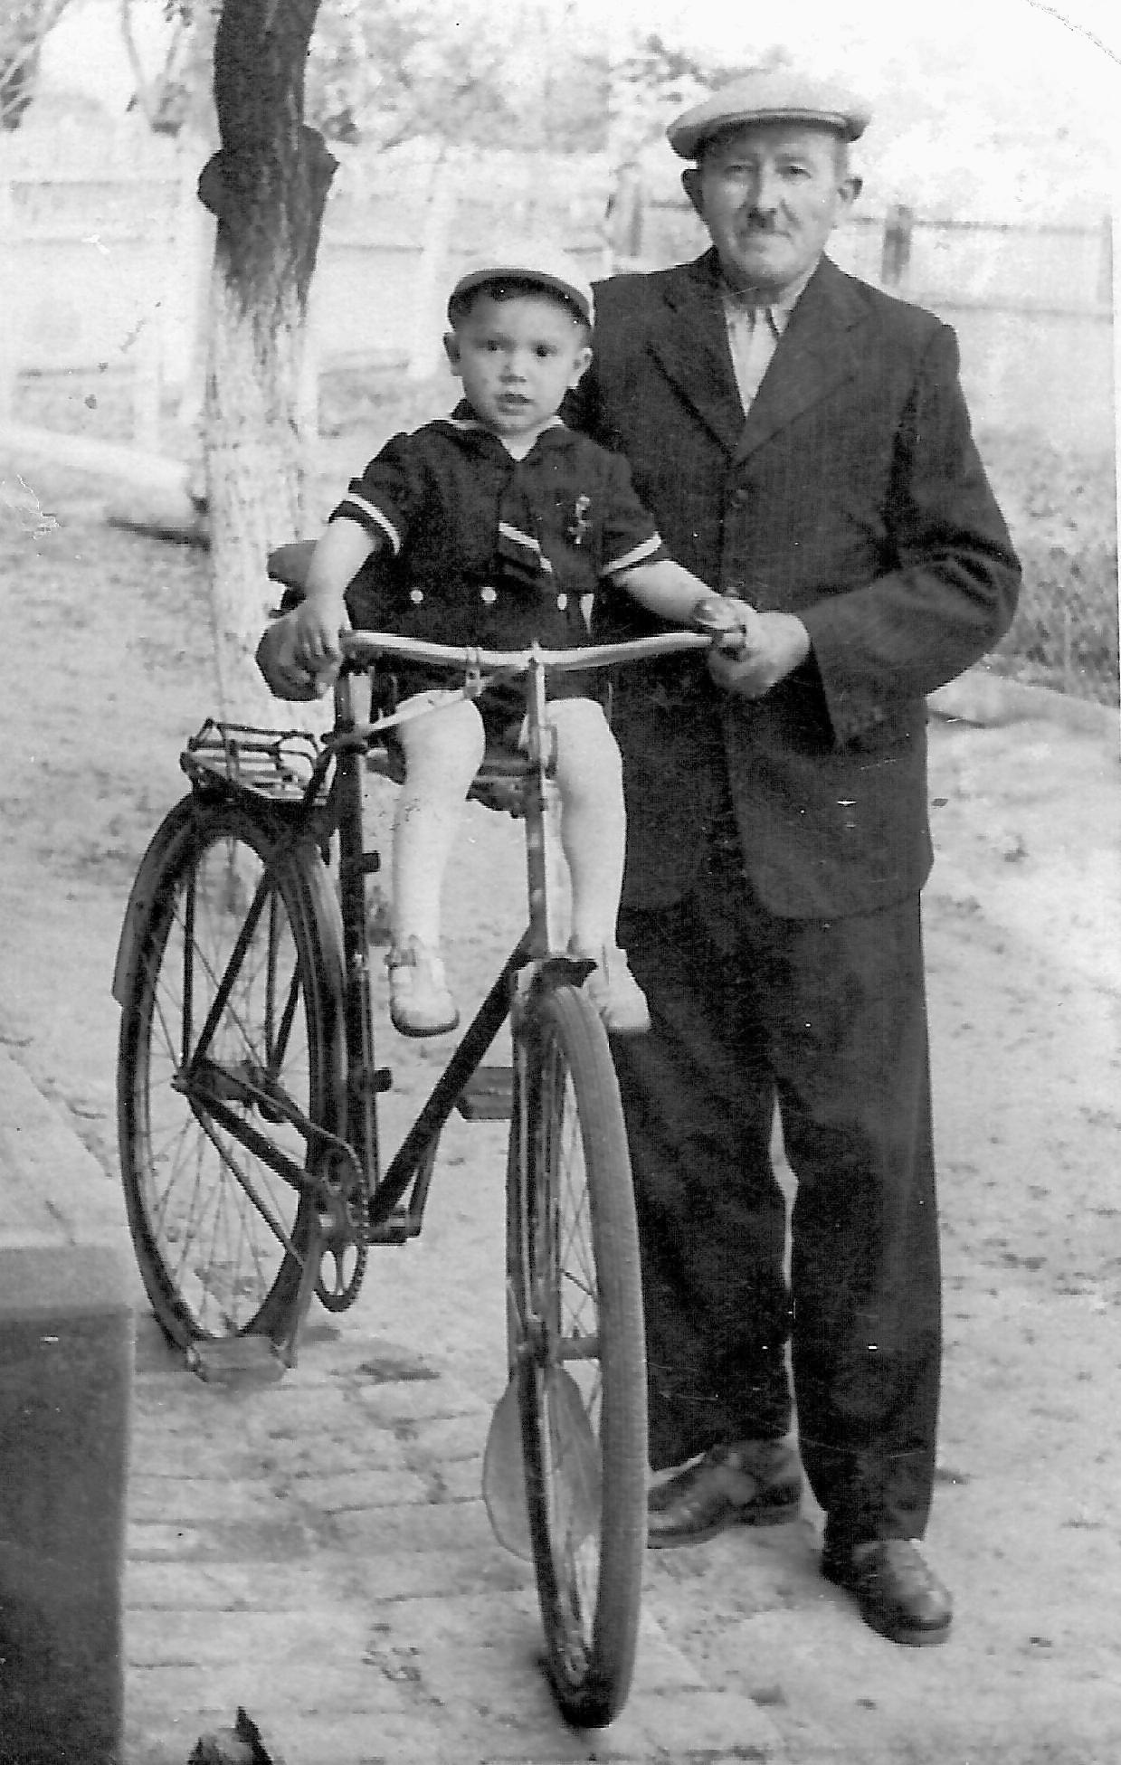
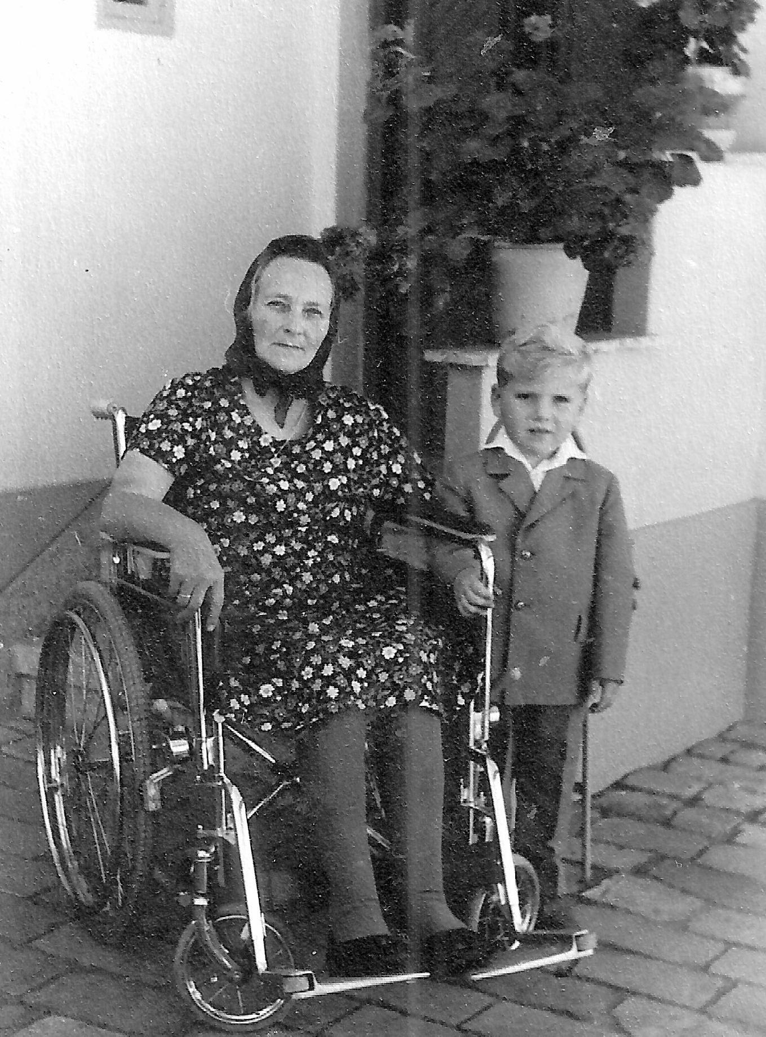
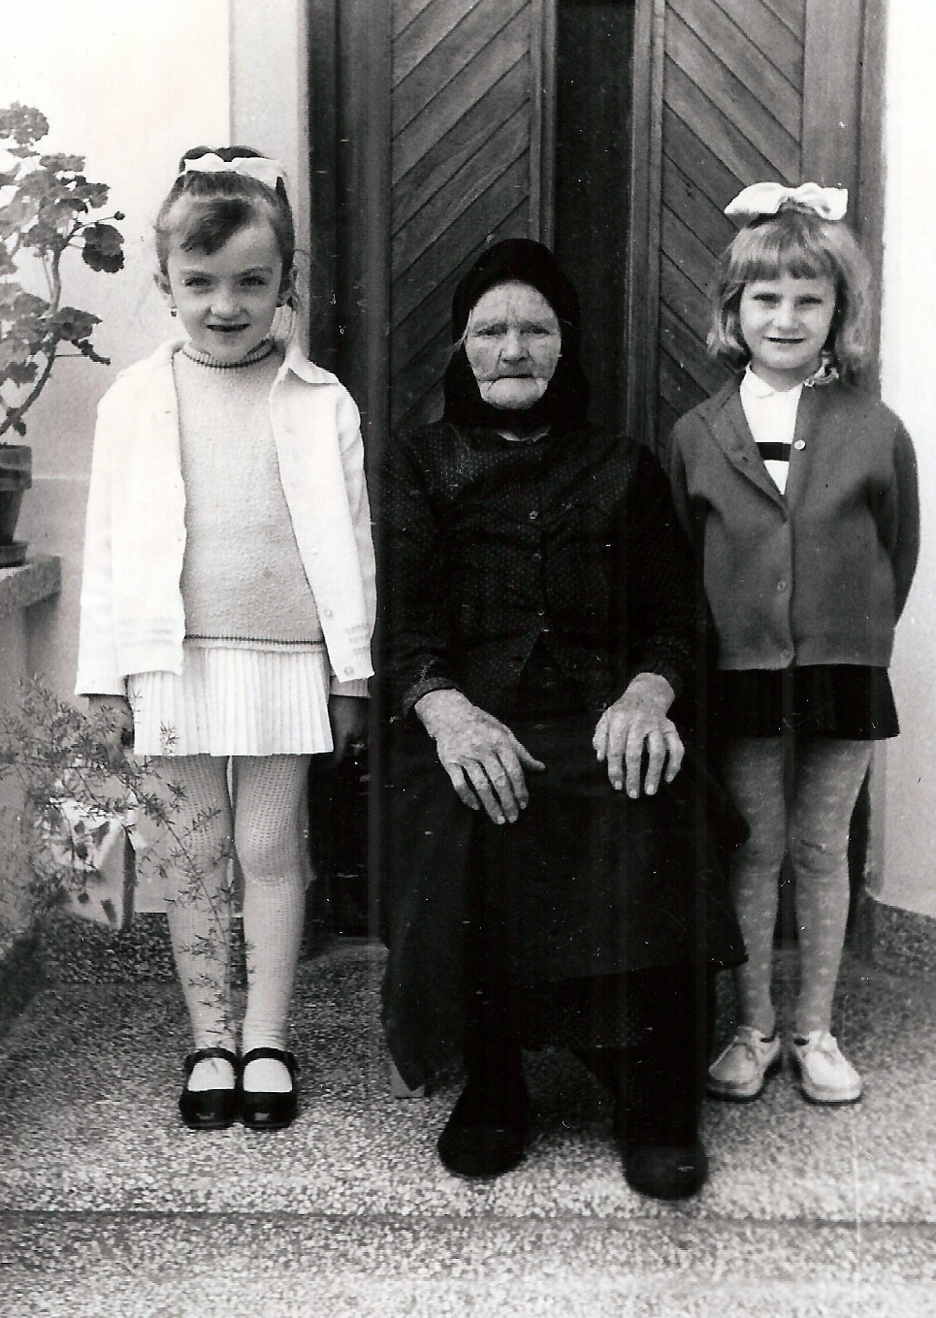

Slide 9
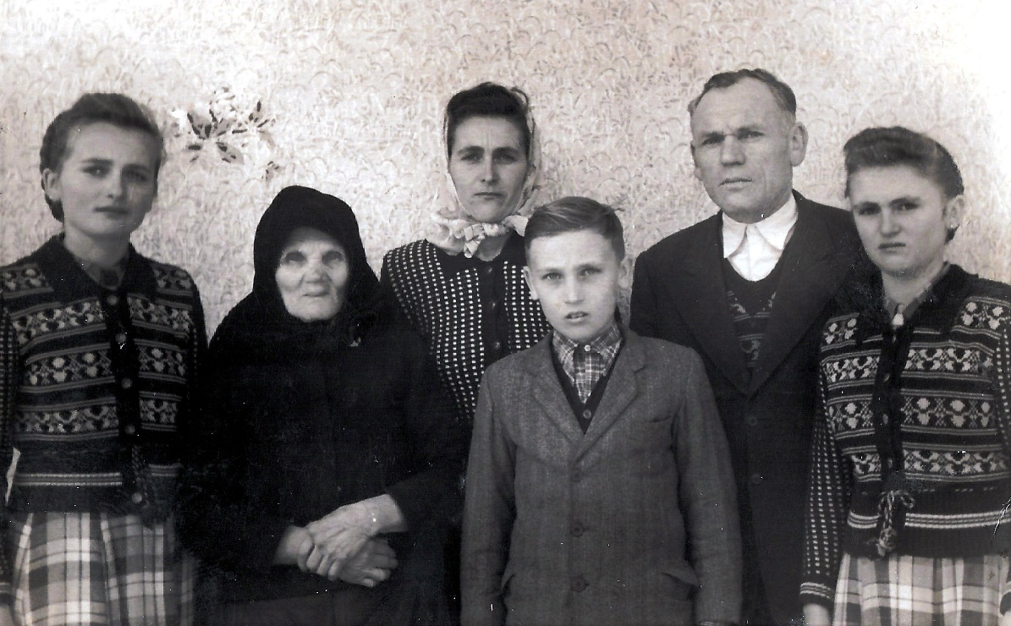
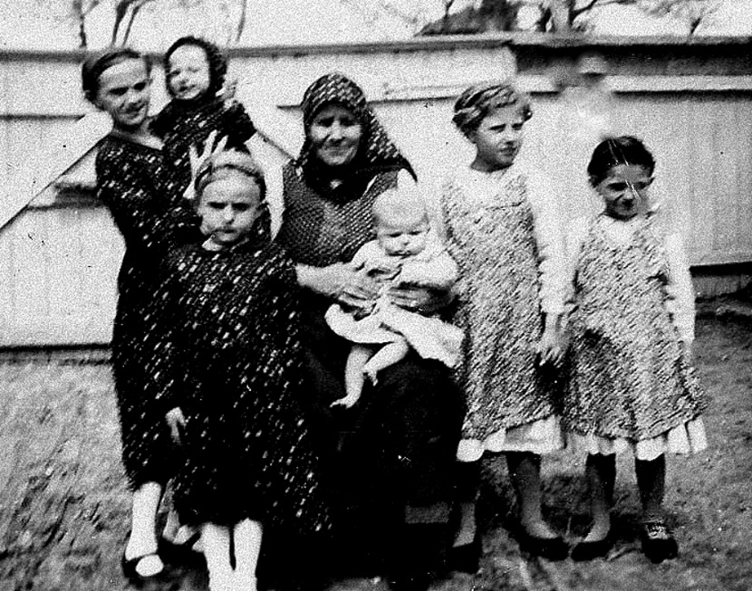
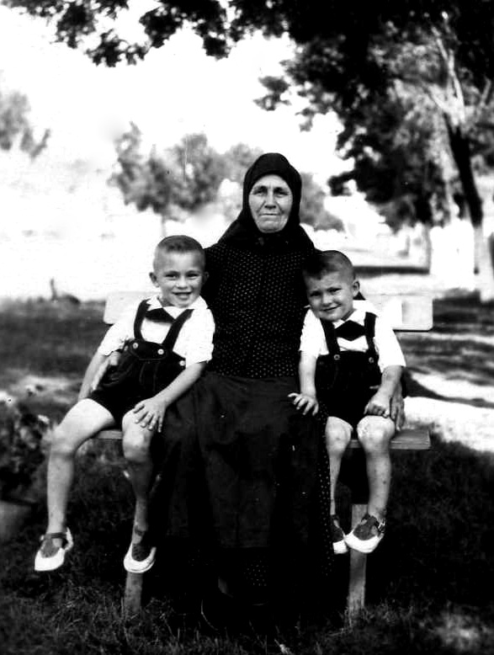
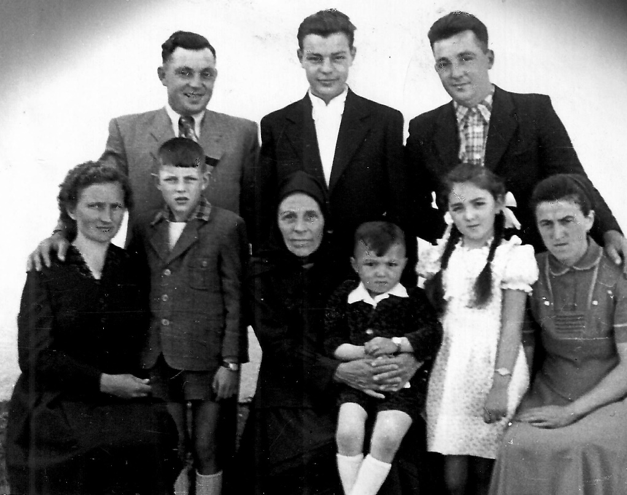
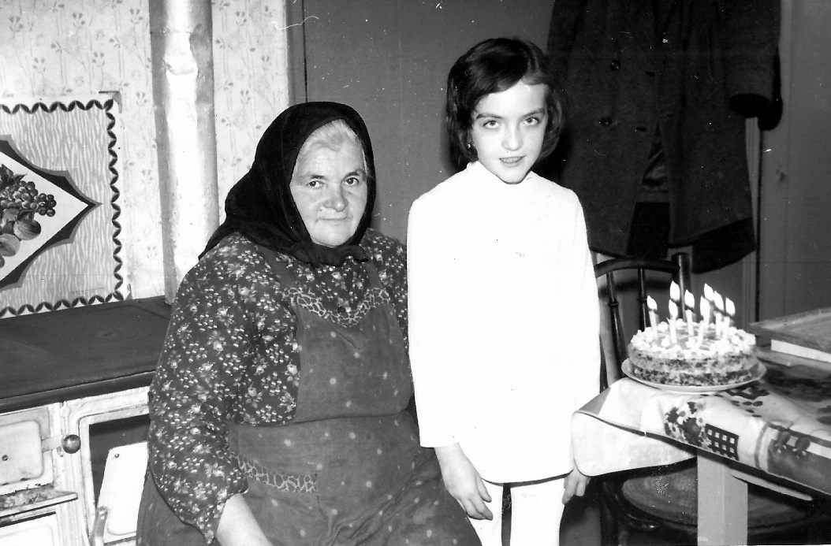

Slide 10
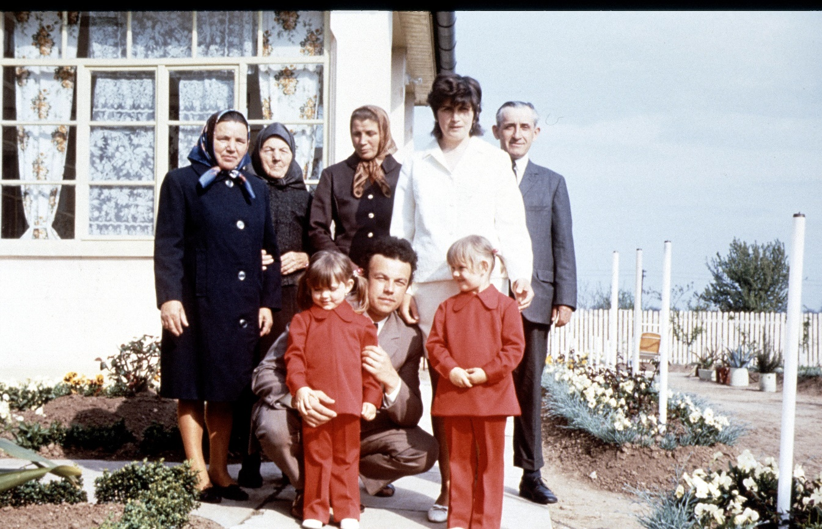
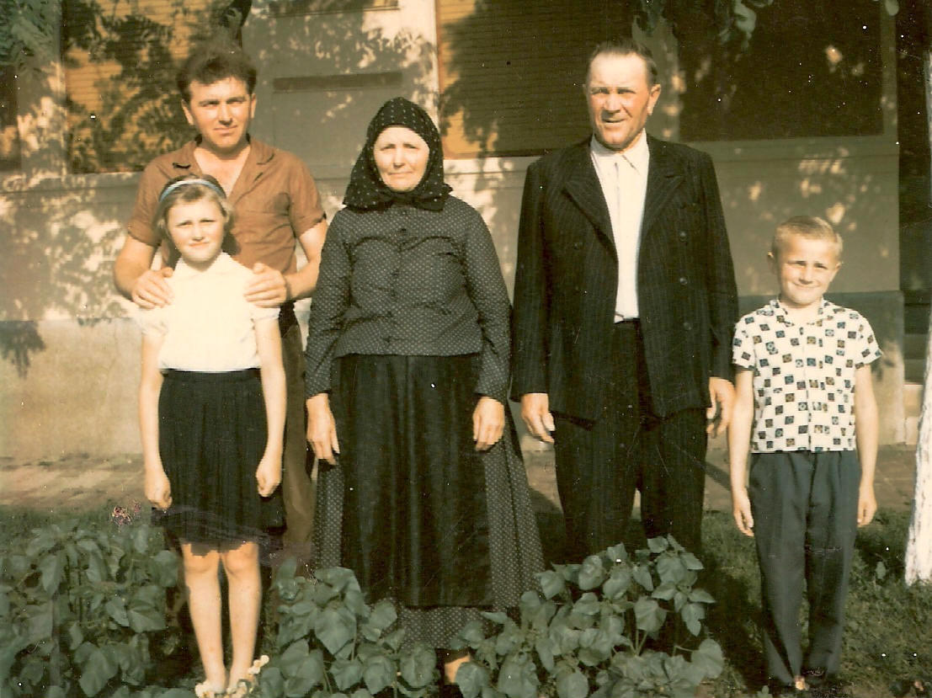
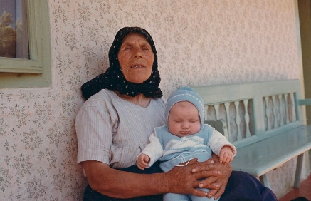

Slide 11
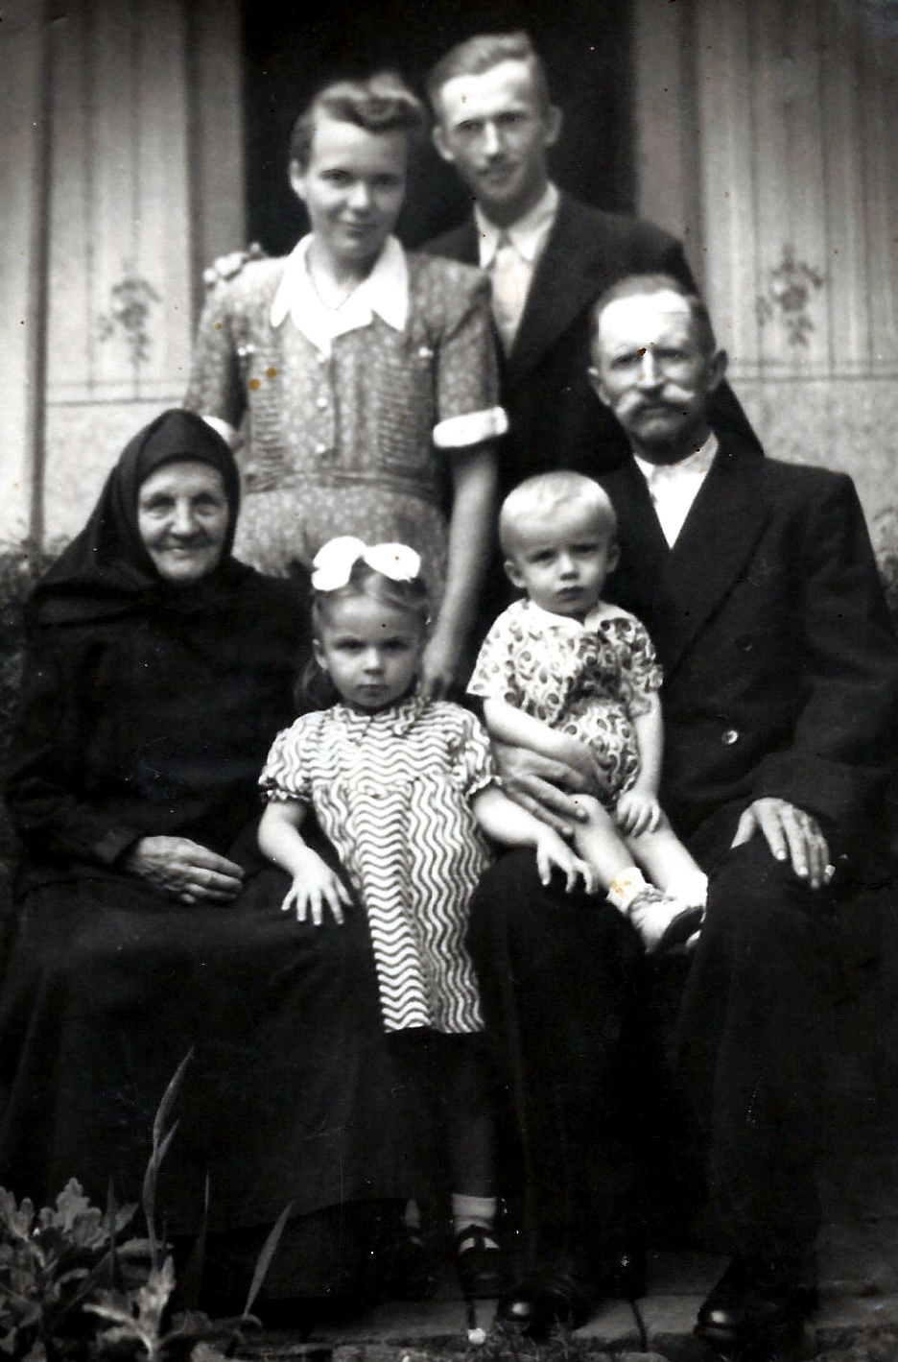
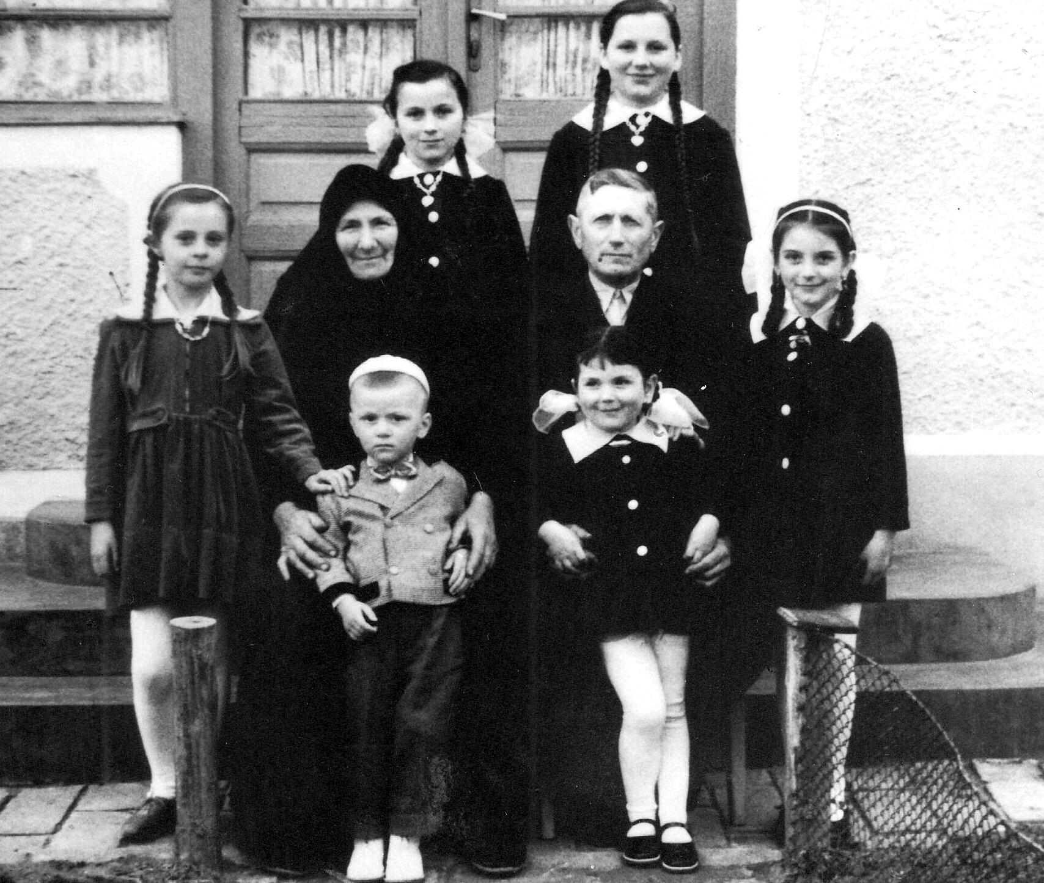

Slide 12
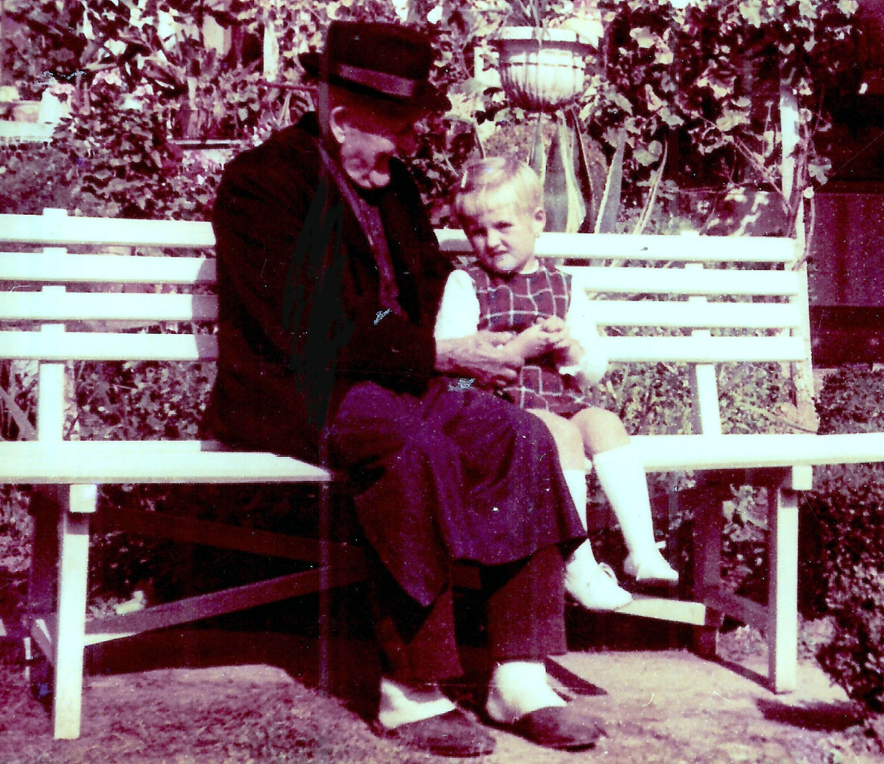
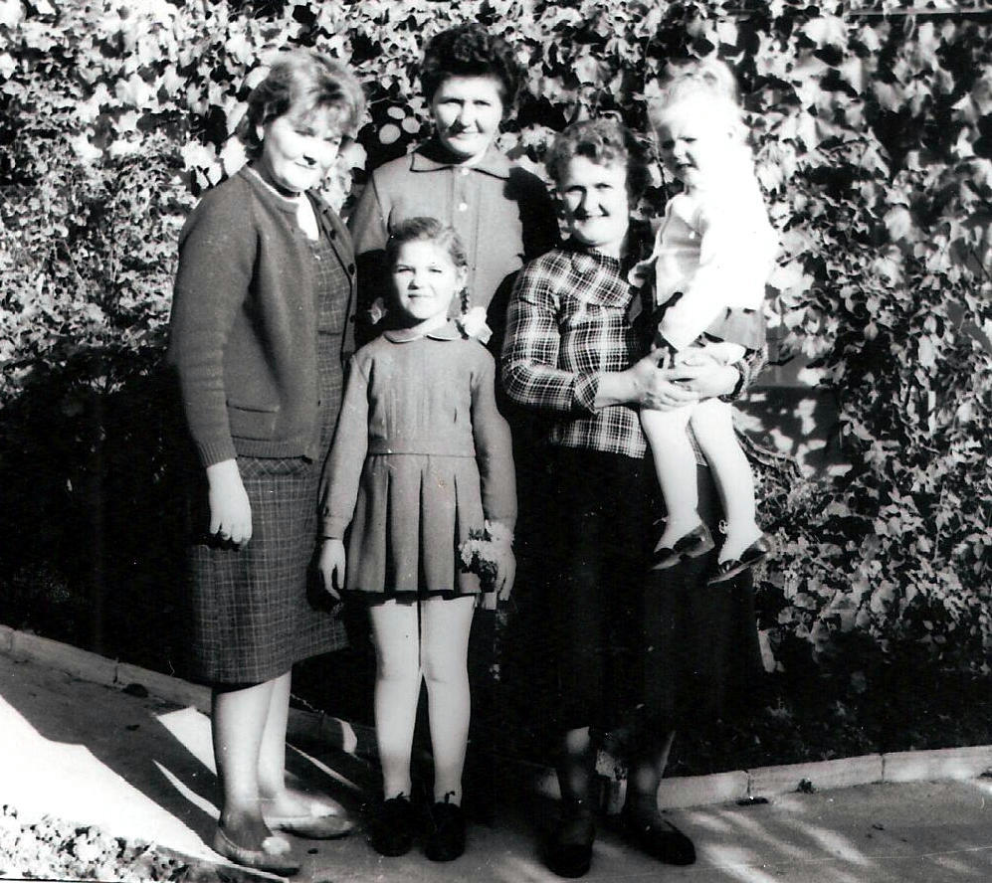

Slide 13
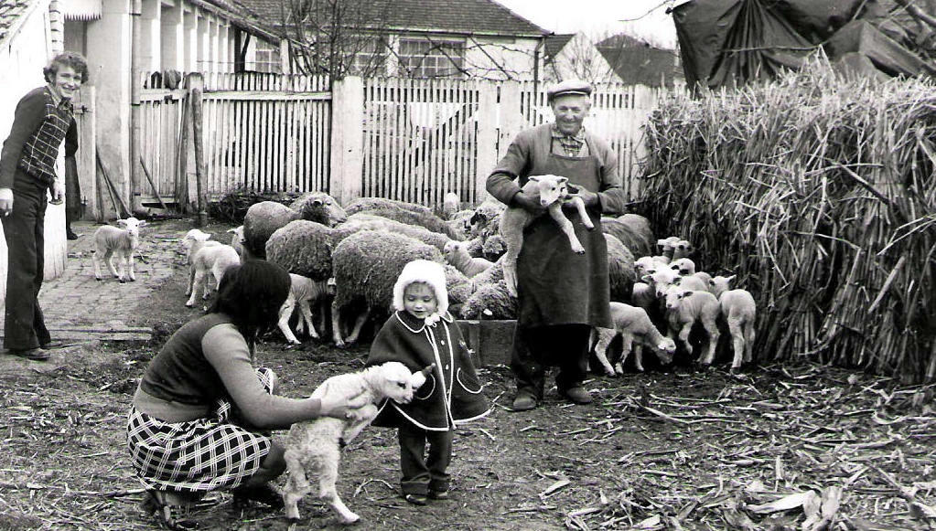
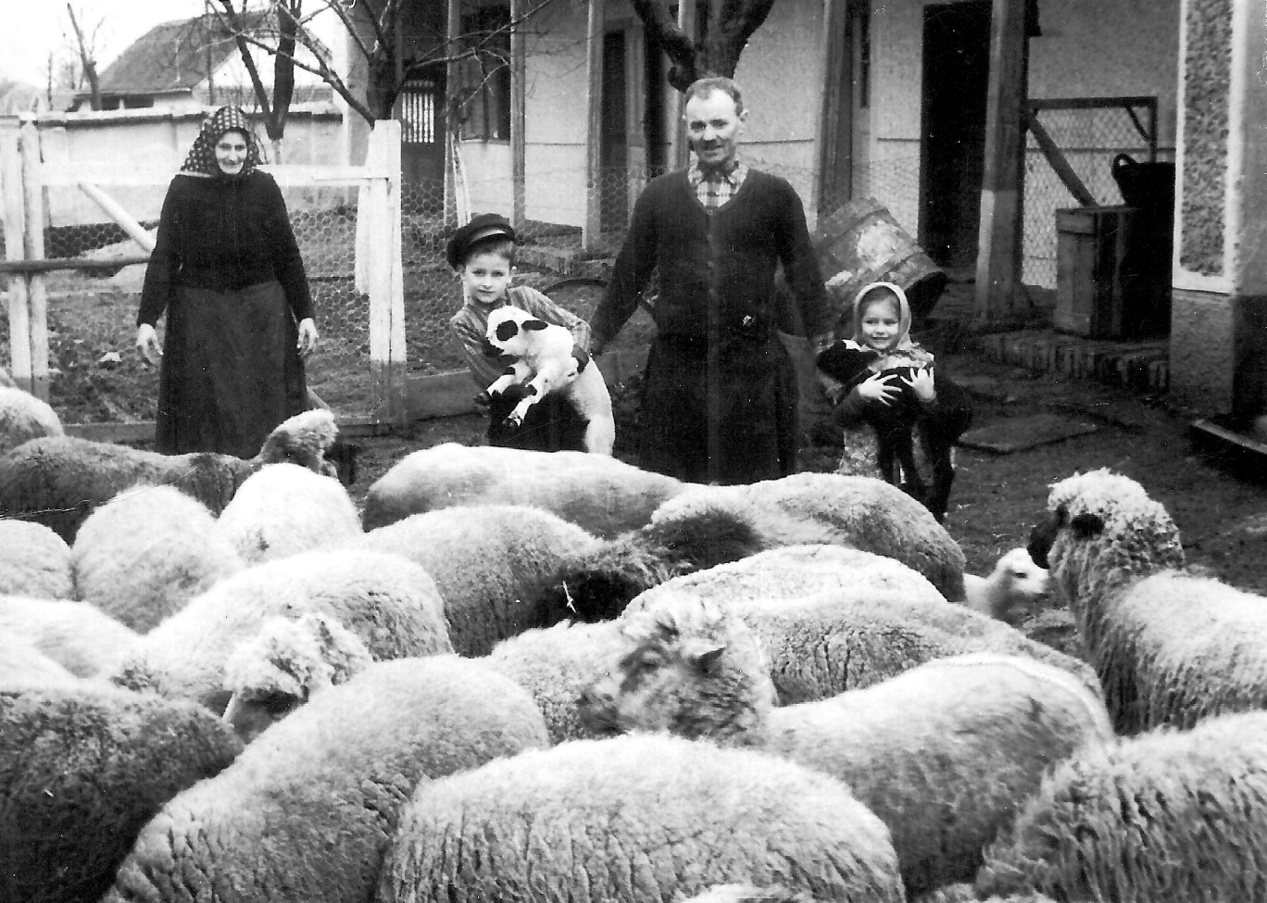

Slide 14
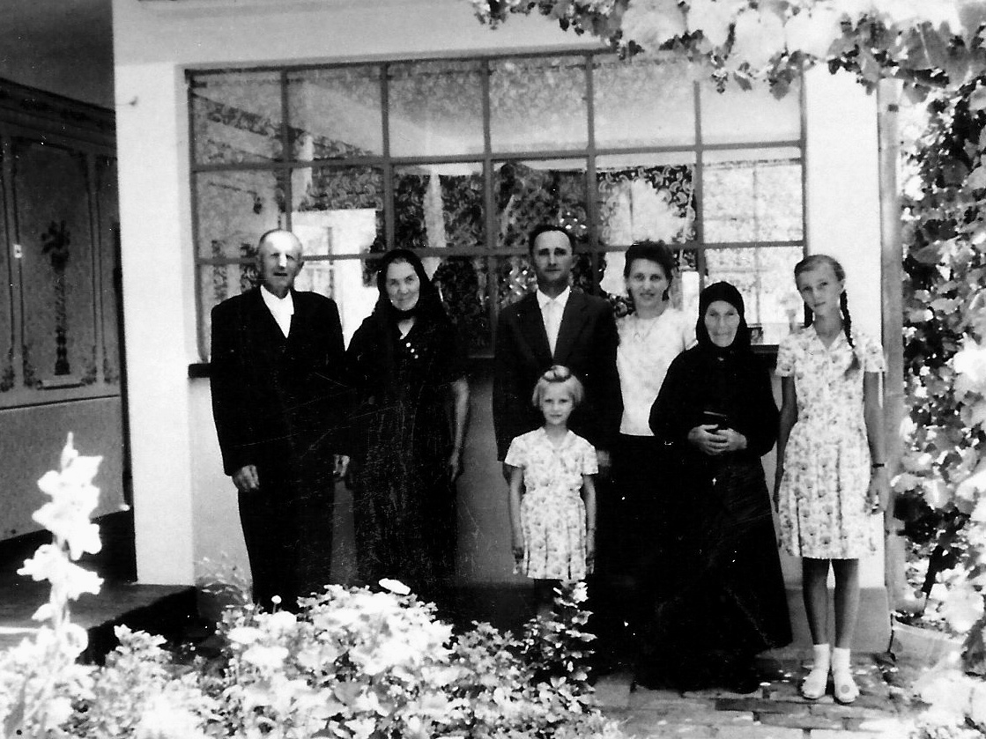
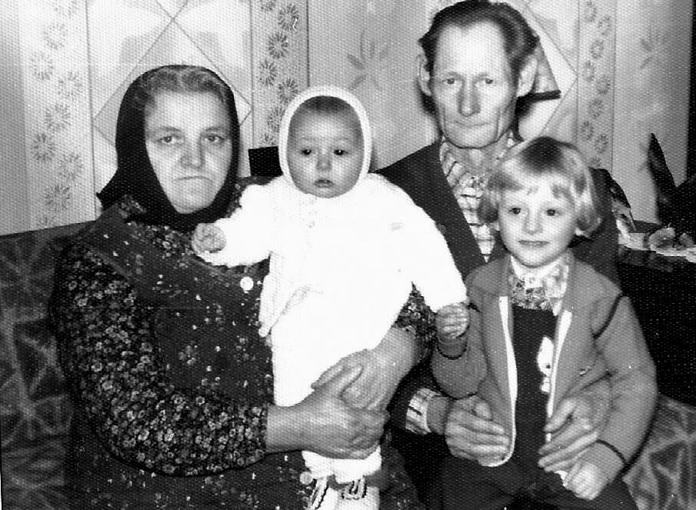

Slide 15
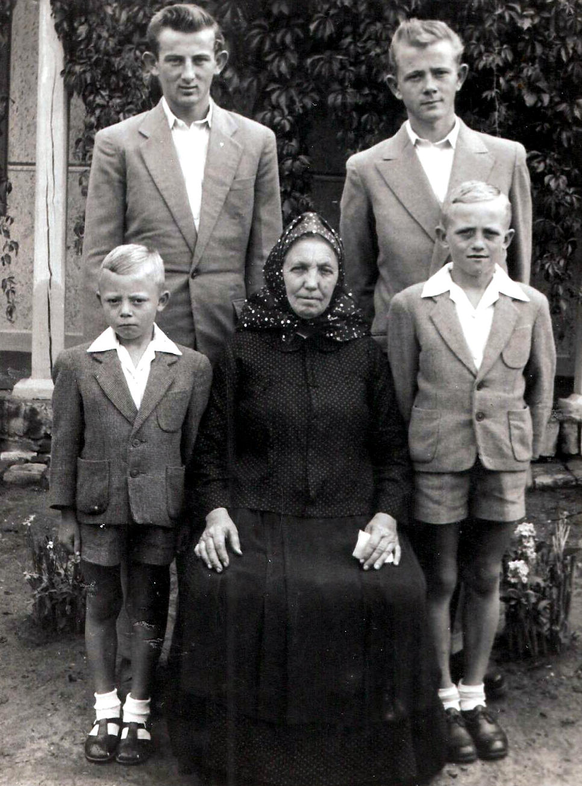
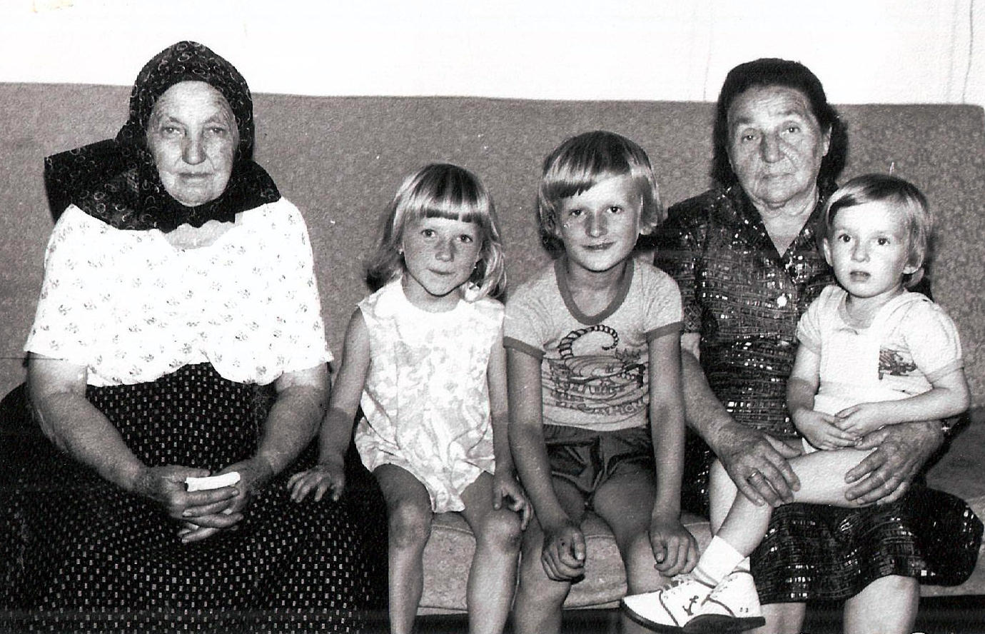

Slide 16
